Slide 1



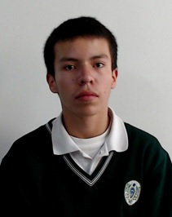
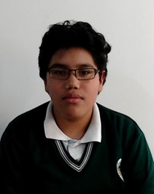
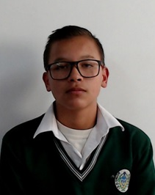
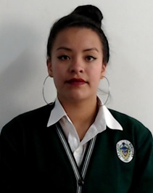
CUADRO DE HONOR
Curso 901
Reconocimiento a la excelencia académica en el primer trimestre
Sergio Andrés
Silva Maldonado
Sergio Andrés
Gil Ospina
Diego Berkeley
Bernal Sánchez
Yuri Alejandra
Rayo Jiménez

